Slide 1

TNXH LỚP 1
Chúng ta đang lớn

Slide 2
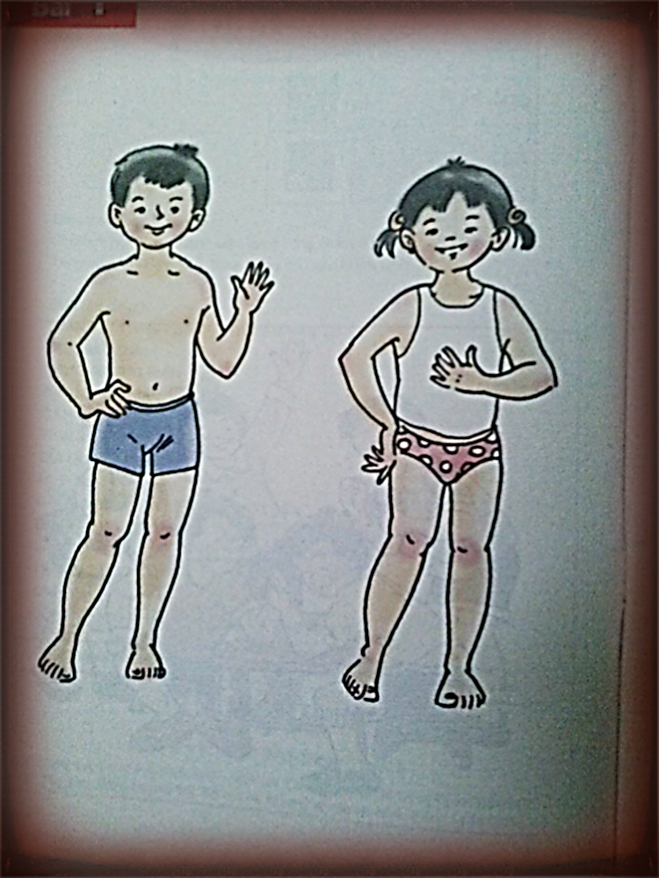
Thứ năm ngày 19 tháng 9 năm 2019
Tự nhiên xã hội
Kiểm tra

Slide 3
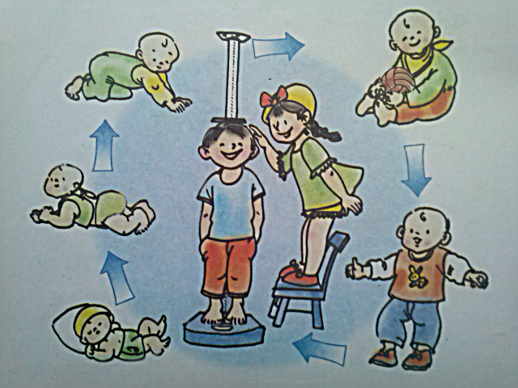
Tự nhiên xã hội
Chúng ta đang lớn

Slide 4
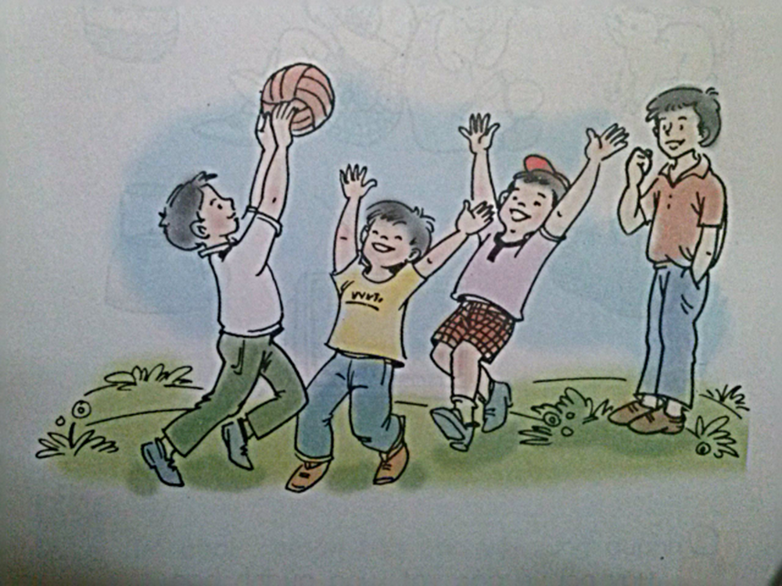
Tự nhiên xã hội
Chúng ta đang lớn

Slide 5
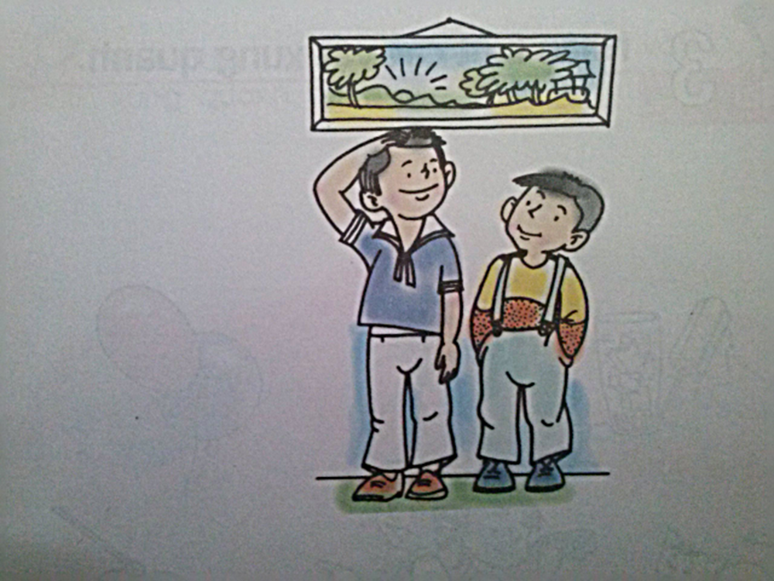
Tự nhiên xã hội
Chúng ta đang lớn

Slide 6
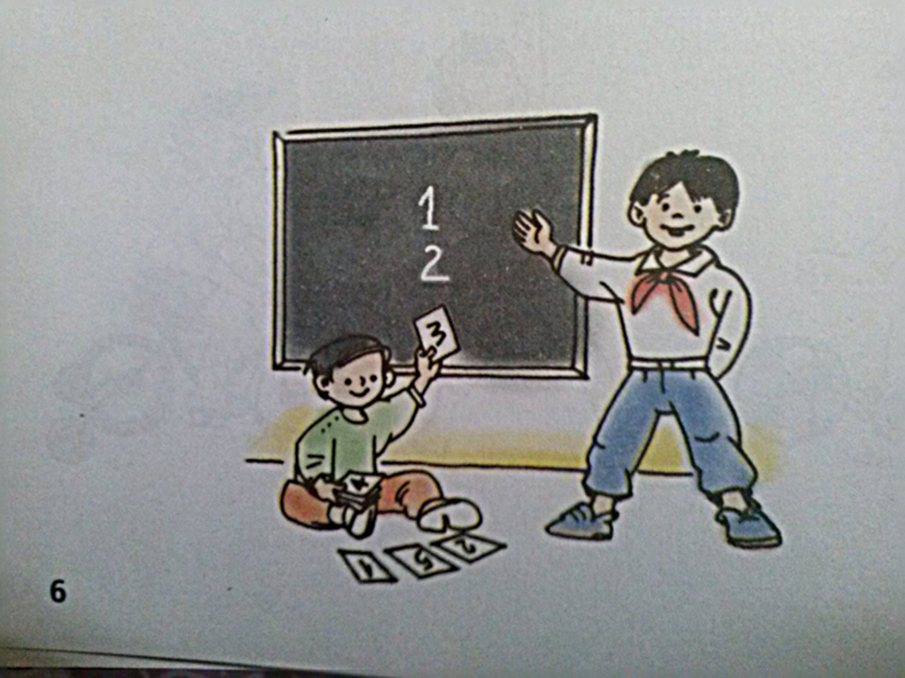
Tự nhiên xã hội
Chúng ta đang lớn

Slide 7


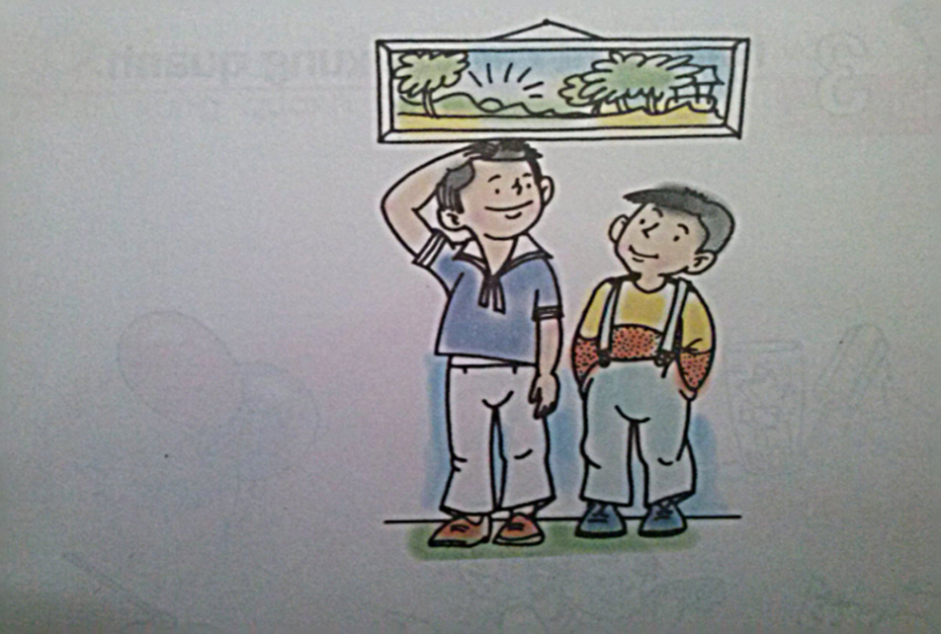


Slide 8




Kết luận: Trẻ em sau khi ra đời sẽ lớn lên hằng ngày, hằng tháng về cân nặng, chiều cao, về các hoạt động vận động (biết lẫy, biết bò, biết ngồi, biết đi,…) và sự hiểu biết (biết lạ, biết quen, biết nói,…).Các em cũng vậy, mỗi năm cũng cao hơn, nặng hơn, học được nhiều điều hơn.

Slide 9
Tự nhiên xã hội
Chúng ta đang lớn
Bài tập 1

Slide 11
Tự nhiên xã hội
Chúng ta đang lớn
Bài tập 2

Slide 12
Bài tập 2

Slide 13
Làm thế nào để khỏe mạnh
Để có một cơ thể khỏe mạnh, mau lớn hằng ngày các em cần làm gì?

Slide 14
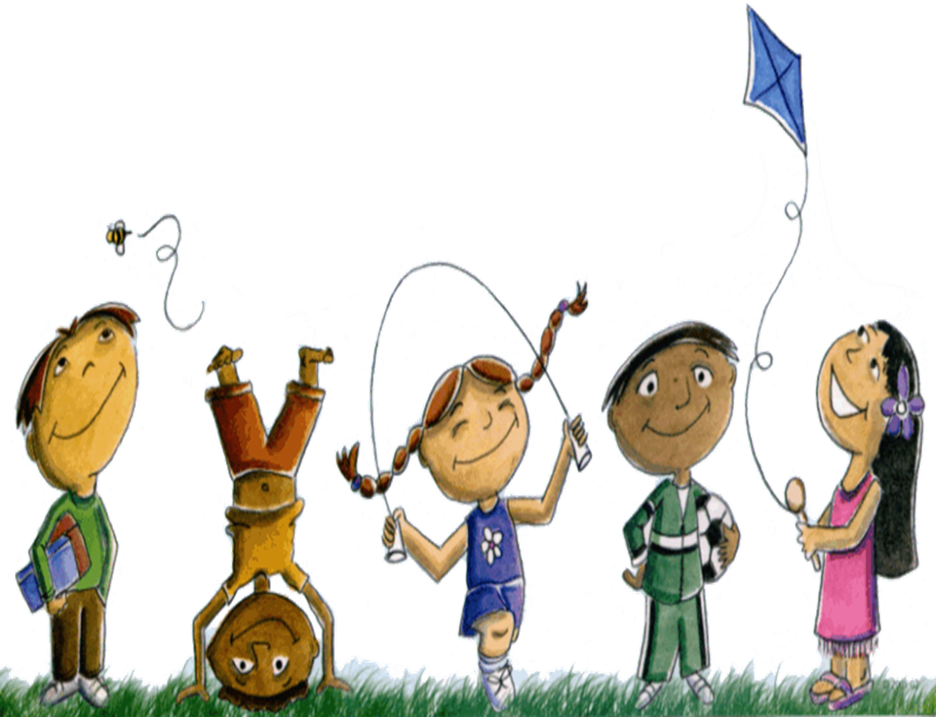

Slide 15

Dặn dò
Về nhà các con chuẩn bị bài học Ôn tập Chúng ta đang lớn
Chuẩn bị bài Nhận biết các vật xung quanh

